Slide 1


AUDIÊNCIA PÚBLICA
PLP 108/2021
MAIO/2022

Slide 2

Os Pequenos Negócios no Brasil

Slide 3

No Brasil, os pequenos negócios respondem por
99%
do total de empresas do país
20,6 milhões
de negócios
*Só considera os setores cobertos pelas pesquisas setoriais do IBGE
Fontes: Sebrae e Fundação Getúlio Vargas (FGV).

Slide 4
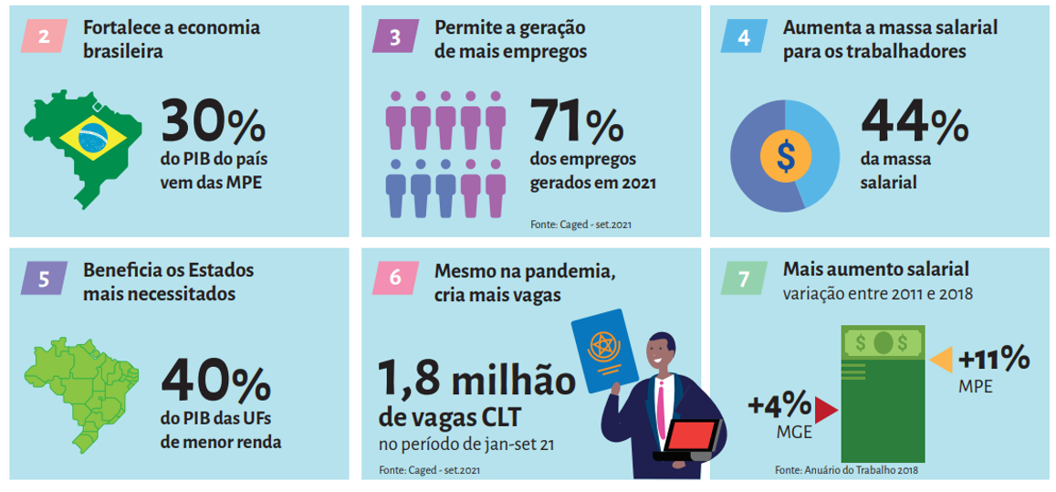




29,5%
do PIB brasileiro
R$ 1,1 trilhão
em 2019
Pequeno negócio é sinônimo de emprego e renda
44%
da massa salarial
das empresas
R$ 34,3 bilhões
em renda direta
+ de 291 mil novos postos de trabalho gerados por pequenos negócios em plena pandemia.
(No mesmo período, as médias e grandes empresas fecharam 2020 com saldo negativo de 196 mil vagas)
54%
de todos os empregos com carteira assinada
17,8 milhões de postos de trabalho
41%
das empresas exportadoras
8.863 empresas que
exportam R$ 1,2 bilhão
Fontes: Sebrae e Fundação Getúlio Vargas (FGV), Receita Federal do Brasil, Ministério da Economia (RAIS-2017 e SECEX) e IBGE.

Slide 5

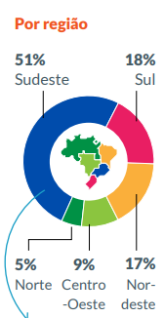

Formalização deu um salto durante a pandemia
Criação líquida de
Pequenos Negócios no ano
(Aberturas-Fechamentos)
Dos novos negócios criados em 2021
85%
são MEI
Fonte: Receita Federal

Slide 6

Formalização deu um salto durante a pandemia
Criação líquida de
Pequenos Negócios no ano
(Aberturas-Fechamentos)
Dos novos negócios criados em 2021
85%
são MEI
Fonte: Receita Federal

Slide 7
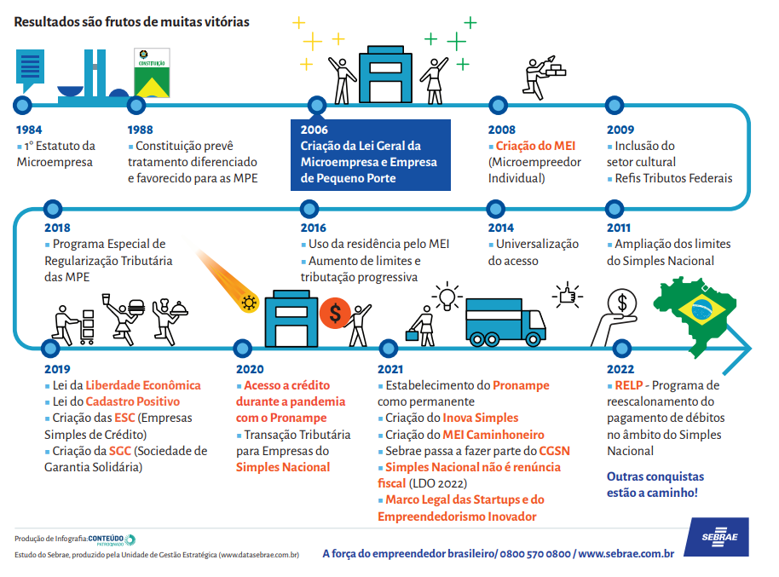
Formalização deu um salto durante a pandemia
Criação líquida de
Pequenos Negócios no ano
(Aberturas-Fechamentos)
Dos novos negócios criados em 2021
85%
são MEI
Fonte: Receita Federal

Slide 8

2
Agenda Legislativa Prioritária aos Pequenos Negócios

Slide 9


Proposições Legislativas
PLP n° 33/20
Marco Legal do Reempreendedorismo
Institui o Marco Legal do Reempreendedorismo, que estabelece a renegociação especial extrajudicial, a renegociação especial judicial e a liquidação simplificada, bem como altera a falência das microempresas e empresas de pequeno porte por meio da alteração da Lei Complementar nº 123, de 14 de dezembro de 2006, e dá outras providências.
PLP nº 127/21
Liberdade aos estados
Torna facultativa aos estados a adoção de sublimites estaduais para fins de recolhimento de ICMS. Atualmente, é obrigatória a aplicação de sublimites de R$ 1,8 milhão e de R$ 3,6 milhões de acordo com a participação da UF no PIB nacional.

Slide 10


Proposições Legislativas
PLP nº 145/21
Institui o Sistema Eletrônico de Apuração Fiscal – SEAF como formato oficial de apuração e recolhimento de tributos, e dá outras providências. Proposição busca instituir e regulamentar a apuração prévia dos tributos pela autoridade tributária (declaração pré-preenchida) com a validação e o recolhimento posterior pelo contribuinte.
PLP nº 108/21
Novos limites para o MEI
Permite que a pessoa com receita bruta igual ou inferior a R$ 130 mil se enquadre como MEI. Possibilita que o MEI contrate até 2 empregados.

Slide 11

Simples Nacional
Permitir a escolha do sublimite pelos Estados
Correção das Tabelas
Finalidade: Diminuir o “imposto inflacionário”

Slide 12


Slide 13
Silas Santiago
Políticas Públicas
Sebrae Nacional

